Slide 1

gulp

Slide 2

gulp安装配置
1 . 安装node 确定是否安装了node (确认是否安装 node -v)
2 . 安装gulp (sudo) npm install -g gulp
创建一个工作目录
3. npm init
4. npm install gulp —save-dev
5. 配置gulpfile.js
var gulp = require('gulp');

Slide 3
创建任务
grulp.task(‘hello’,function(){ … });
连接多个任务
grulp.task(‘taskName’,[‘task1’,’task2’]);

Slide 4
gulp 基础
gulp.src() 找到要处理的文件
通配符路径匹配示例：
“src/a.js”：指定具体文件；
“*”：匹配所有文件
例：src/*.js(包含src下的所有js文件)；
“**”：匹配0个或多个子文件夹
例：src/**/*.js(包含src的0个或多个子文件夹下的js文件)；
“{}”：匹配多个属性
例：src/{a,b}.js(包含a.js和b.js文件) src/*.{jpg,png,gif}(src下的所有jpg/png/gif文件)；
“!”：排除文件 例：!src/a.js(不包含src下的a.js文件)；

Slide 5
gulp 基础
gulp.pipe() 通过管道去处理文件(在管道里可以
去指定功能)
gulp.dest() 将处理好的文件放在指定的地方
gulp.watch() watch方法是用于监听文件变化，
文件一修改就会执行指定的任务
copy

Slide 6
插件使用plugin
1、下载插件，添加到依赖项；
npm install 插件名 --save-dev
2、加载插件 gulp.require('插件名称');

Slide 7
编译sass：gulp-sass
.pipe(sass())
npm install node-sass

Slide 8
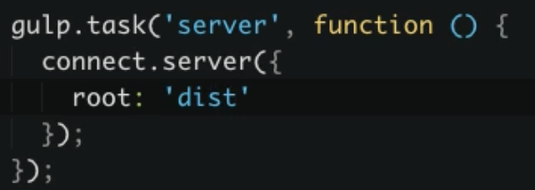
创建本地服务：gulp-connect
npm install gulp-connect –save-dev
gulp-concat

Slide 9
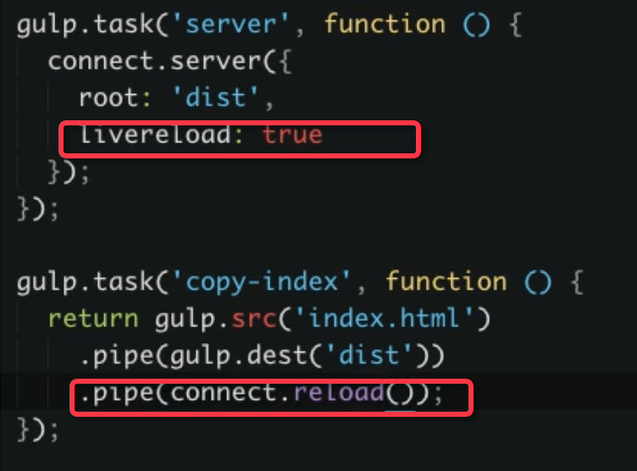

实时刷新：liveReload

Slide 10
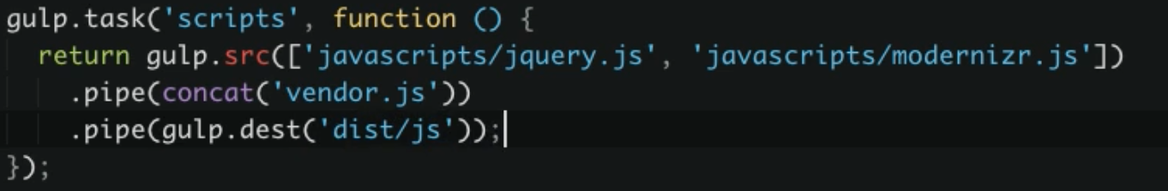
合并文件：gulp-concat

Slide 11
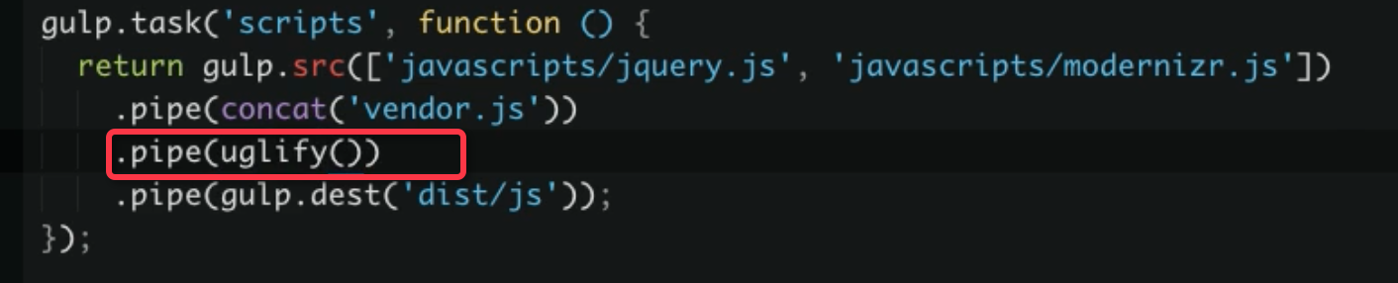
最小化文件：
最小化js:
gulp-uglify
最小化css:
gulp-minify-css
最小化图片
gulp-imagemin

Slide 12
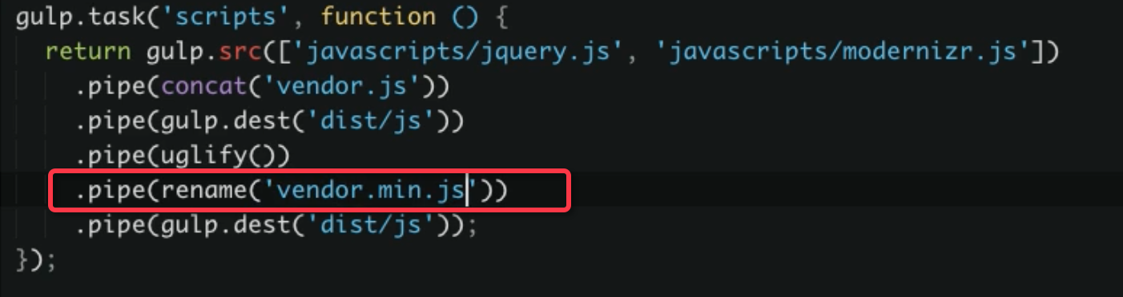
文件重命名
gulp-rename

Slide 13
1.页面实时刷新
2.css js 合并压缩

Slide 14

Thank you
谢谢观看

